Slide 1
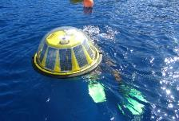
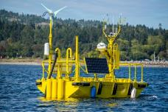
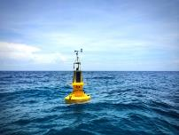
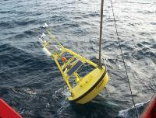
Remote Environmental Monitoring Systems
Julio Leal

Slide 2
Antecedentes de la Compañia
Fundada en 1974, Victoria, BC Canada
Experiencia global e integral en monitoreo ambiental.
Productos desplegados en más de 50 paises en el mundo
Proveedor de equipos y servicios para la segunda red mas grande del mundo (Environment Canada)
Sede Principal en Sidney, BC Canada con oficinas en Francia y en Bruselas.
Certificación ISO 9001-2015

Slide 3
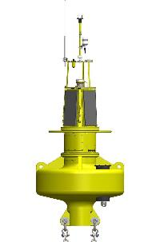
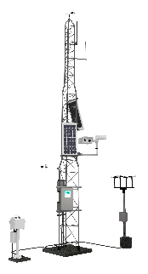
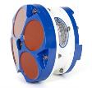
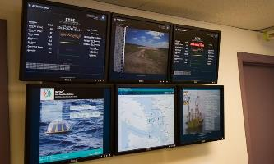
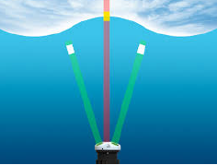
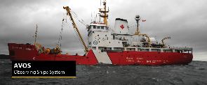
Sistemas de Monitoreo Remoto

Slide 4
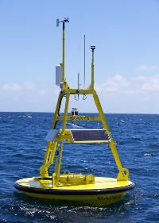
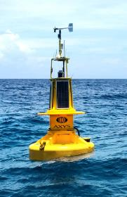
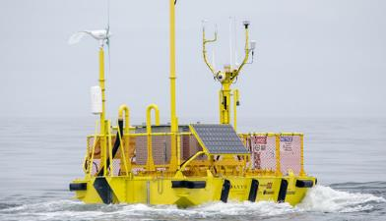
Componentes Básicos de la Boya
Watchman™
Alimentación de energia
Sistema de Balizamiento/Luces de Navegación
Posición
Telemetría
Anclaje
Over 300 TRIAXYS buoys shipped to clients worldwide.

Slide 5
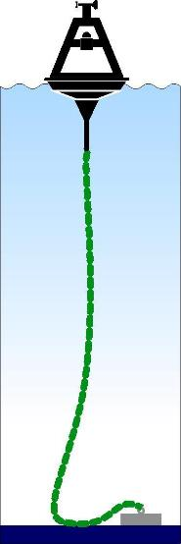
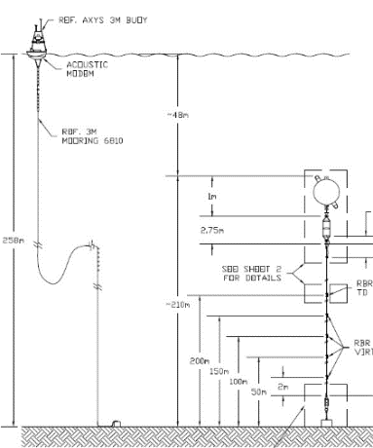
Anclajes
Diseño de Anclaje
Experiencia en el diseño y fabricación de una variedad de sistemas de anclaje
Verificación y simulación de los anclajes diseñados

Slide 6
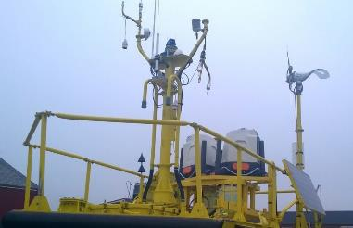
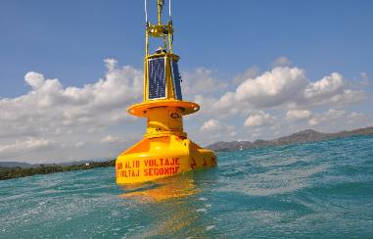
Sensores Típicos de Monitoreo Ambiental
Dirección y Velocidad del Viento
Presión Barométrica
Temperatura del Aire
Humedad Relativa
Radiación Solar
Visibilidad
Nearly 300 met ocean buoys shipped to clients worldwide.

Slide 7
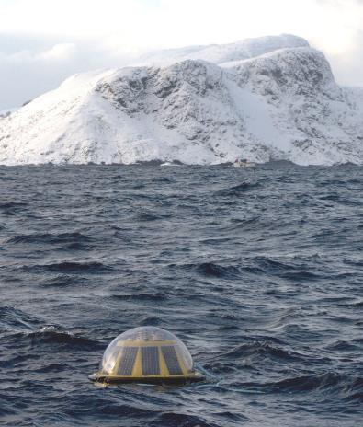
Sensores Oceanográficos
Oleaje Direccional (TRIAXYS g3)
Corrientes – Un Punto, ADCP (Perfil de Corrientes hasta 1000 m)
CTD – conductividad, salinidad
Temperatura del agua
Turbidez
Marea
Sensores de Calidad de Agua: PH, Clorofila, O2 Disuelto, Nutrientes, etc..
Notes:
IR, Memorial University, R&D organisations are in the Alliance – also work with Canadian marine pilot’s association

Slide 8
Sistemas Terrestres
Oleaje
Corrientes – Horizontales
Marea
Precipitación
Visibilidad
Vientos
Temperatura y Humedad Relativa
Presión atmosférica

Slide 9
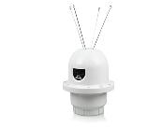
Telemetría
Los sistemas pueden ser construidos con telemetría redundante , junto con capacidad primaria dual.
Todos los sistemas de comunicación son en ambos sentidos
Control central completo de la red de boyas
Sistemas de comunicación satelital: Inmarsat IsatData Pro, Iridium, etc.
En despliegues cercanos a la costa se puede usar radio UHF/VHF o celular (HSPA/GPRS) modem
Monitoreo de la posición de todas las boyas en tiempo real con el Sistema de alarma “WatchCircle” de AXYS.
Transponder AIS
Transmisión del funcionamiento de la boya en sitio
Transmisión de la posición de la boya y datos climáticos.
Notes:
TRANSLATE

Slide 10
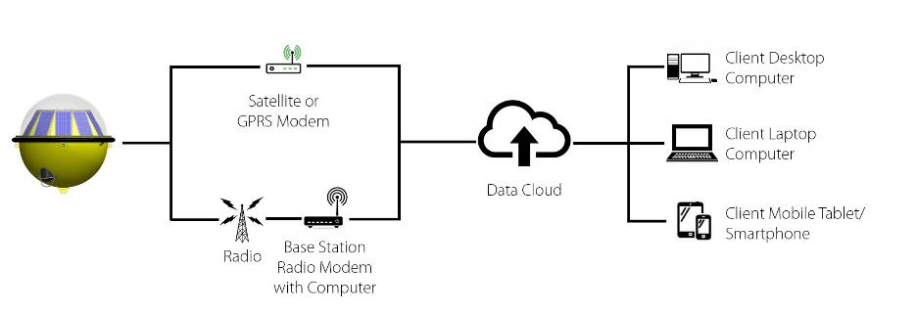
Manejo de los Datos

Slide 11
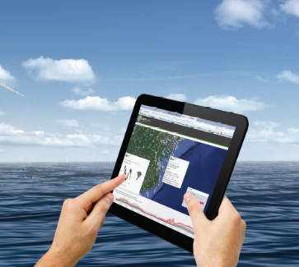
AXYS-APS
Geo-Portal seguro basado en la nube para visualización en tiempo real e integración de datos ambientales y oceanográficos provenientes de redes de sistemas y sensores.
Analisis predictivo, herramientas de integración y visualización para:
Reducción de costos en la gerencia de datos e incremento en la seguridad.
Permite una mejor comunicación e intercambio de datos.
Gerencia y analiza datos ambientales y operacionales.
http:portal.axys-aps.com/

Slide 12
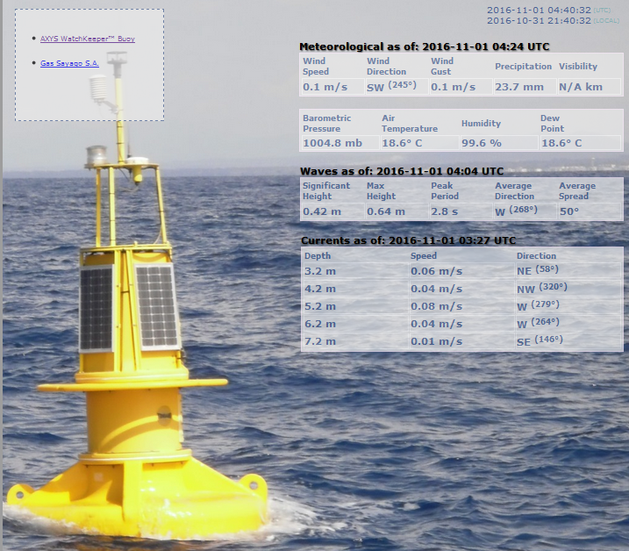
Sistema de Monitoreo y Visualizacion
https://portal.axys-aps.com/
https://portal.axys-aps.com/platforms/p2011p/

Slide 13
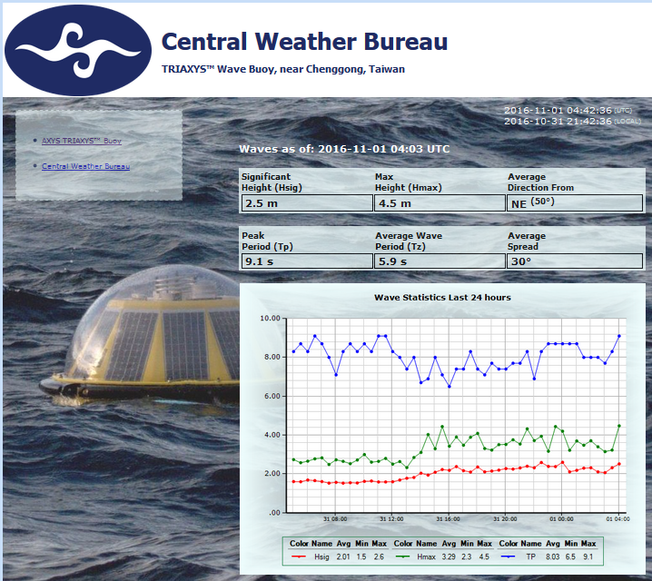
Sistema de Monitoreo y Visualizacion

Slide 14
Aplicaciones
Pronostico del tiempo
Operaciones/Mantenimiento/ Construcción
Decisiones IR /NO IR
Visualización a bordo de los Buques en tiempo real
Control de tráfico de buques.
Seguridad en la navegación
Ingeniería y Diseño
Evaluación de recursos (energía eólica/ondimotriz)
Estudios ambientales etc..
Nearly 300 met ocean buoys shipped to clients worldwide.

Slide 15
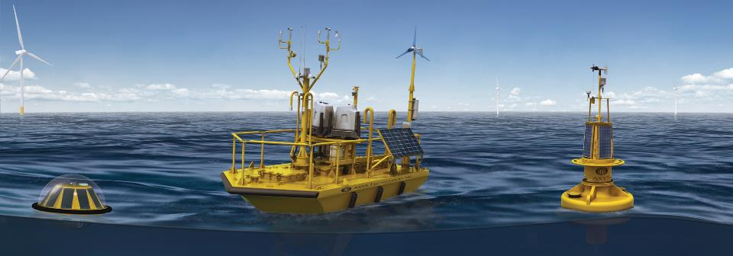
Boyas Oceanográficas AXYS
Boyas de Olas y Corrientes
Bajo costo y fáciles de desplegar
Suministro de informacion valiosa durante la instalación y operación
LiDAR Flotante
Despliegue por varios años.
Fuente de poder adecuada para el funcionamiento de varios sensores incluyendo velocidad de vientos hasta 200 m de altura.
Met Buoys
Personalizable a una amplia gama de sensores
Tres tamaños de boyas diferentes dependiendo de la cantidad y tipo de sensores a instalar.
Notes:
TRANSLATE

Slide 16
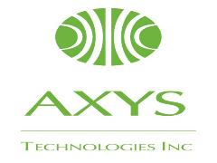
Gracias !
“From Sensors to the Right Decisions”

Slide 17
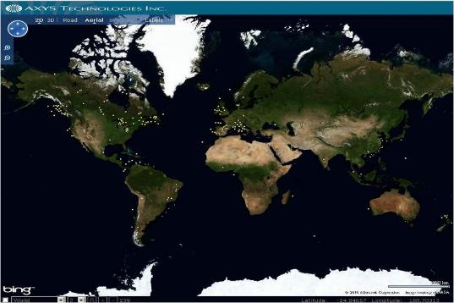
Redes Marítimas
Líderes en Monitoreo de Metereología - Oceanográfica a Nivel Mundial
AXYS actualmente suministra boyas a 25 redes de monitoreo ambiental marino y ha vendido mas de 800 sistemas alrededor del mundo.

Slide 18
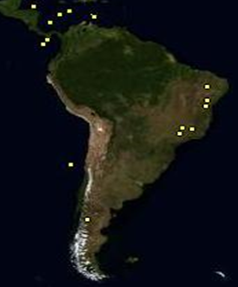
– Sur América
CHM of Marinha do Brasil
Petrobras (Brasil)
INOCAR (Ecuador)
DIMAR (Colombia)
SHOA (Chile)
PetroAmazonas (Ecuador)
Savia (Perú)
Puma (Guatemala)
YPF (Argentina)
INAMET (Venezuela)

Slide 19
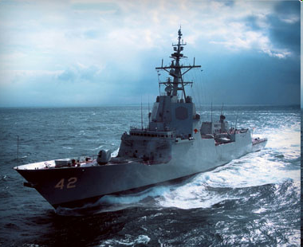
Clientes de AXYS – Armada y Defensa
AXYS es un proveedor de soluciones de monitoreo ambiental para clientes militares alrededor del mundo. He aquí un ejemplo de proyectos navales recientes:
US Marine Corps
Monitoreo del oleaje y su dirección
Armada Brasilena
Oleaje y dirección , Corrientes, estado marino monitoreo ambiental oceanográfico.
Defensa Investigación & Desarrollo de Canadá
Monitoreo del oleaje y su dirección
Organización de Ciencia y Tecnología y Defensa de Australia
Monitoreo del oleaje y su dirección
Centro Oceanográfico de la Marina de Guerra de los EEUU
Monitoreo del oleaje y su dirección

Slide 20
